Slide 1
«Роль нового федерального законодательства в осуществлении сопровождения сирот»
А.И. Головань, Исполнительный директор РОО «Благотворительный центр «Соучастие в судьбе»
5 декабря 2013 г.
г. Калуга

Slide 2
I. Федеральный закон от 29.02.2012 г. № 15-ФЗ «О внесении изменений в отдельные законодательные акты Российской Федерации в части обеспечения жилыми помещениями детей-сирот и детей, оставшихся без попечения родителей»
Внесены изменения:
1. В статью 8 Федерального закона от 21.12.96 г. № 159-ФЗ «О дополнительный гарантиях по социальной поддержке детей-сирот и детей, оставшихся без попечения родителей» (новая редакция статьи)
2. В Жилищный кодекс Российской Федерации
3. В статью 26³ Федерального закона от 06.10.1999 г. № 184-ФЗ «Об общих принципах организации законодательных (представительных) и исполнительных органов государственной власти субъектов Российской Федерации»

Slide 3
I. Федеральный закон от 29.02.2012 г. № 15-ФЗ
Новый порядок предоставления жилья детям-сиротам и детям, оставшимся без попечения родителей, лицам из их числа:
1. Договор найма специализированных жилых помещений (срочный, ограничивает жилые помещения в обороте, предваряет договор социального найма);
2. Момент предоставления – 18 лет или при наличии письменного заявления по окончании пребывания в организациях для детей-сирот, получения профессионального образования, службы в армии;
3. Институт невозможности проживания в ранее занимаемом жилом помещении;
4. Формирование уполномоченным региональным органом исполнительной власти списков детей достигших возраста 14 лет, подлежащих обеспечению жильем;
5. Требования к предоставляемым жилым помещениям: благоустроенные дома или квартиры, по нормам предоставления;
6. Место жительства – субъект Российской Федерации в целом.

Slide 4
I. Федеральный закон от 29.02.2012 г. № 15-ФЗ
Роль в осуществлении сопровождения сирот:
1. Созданы дополнительные гарантии прав на жилое помещение – способствует успешной социализации лиц из числа детей-сирот
2. Гарантия защиты сирот от противоправного лишения предоставленного жилого помещения,
3. Возможность в течении 5 лет взаимодействовать с выпускником, сопровождать и контролировать.
4. Выявление обстоятельств, свидетельствующих о необходимости оказания содействия в преодолении трудной жизненной ситуации по окончании срока действия договора найма специализированного жилого помещения
Группа риска – сироты, которые возвращаются в ранее занимаемые жилые помещения. Особенно если они являются единственными нанимателями или собственниками жилья.

Slide 5
Верховный Суд Российской Федерации
ОБЗОР ПРАКТИКИ РАССМОТРЕНИЯ СУДАМИ
ДЕЛ, СВЯЗАННЫХ С ОБЕСПЕЧЕНИЕМ
ДЕТЕЙ-СИРОТ И ДЕТЕЙ, ОСТАВШИХСЯ БЕЗ ПОПЕЧЕНИЯ РОДИТЕЛЕЙ, ЛИЦ ИЗ ЧИСЛА ДЕТЕЙ-СИРОТ И ДЕТЕЙ, ОСТАВШИХСЯ БЕЗ
ПОПЕЧЕНИЯ РОДИТЕЛЕЙ,
ЖИЛЫМИ ПОМЕЩЕНИЯМИ
Утвержден Президиумом Верховного Суда
Российской Федерации
20 ноября 2013 года

Slide 6
II. Федеральный закон от 29.12.2012 г. № 273-ФЗ «Об образовании в Российской Федерации» (вступил в силу с 1 сентября 2013 года)
Статья 71. Особые права при приеме на обучение по программам бакалавриата и программам специалитета
Дети-сироты и дети, оставшиеся без попечения родителей, лица из их числа имеют право на:
1. Прием на подготовительные отделения федеральных государственных образовательных организаций высшего образования на обучение за счет средств федерального бюджета;
2. Преимущественное право зачисления в образовательную организацию на обучение по программам бакалавриата и программам специалитета при условии успешного прохождения вступительных испытаний и при прочих равных условиях

Slide 7
II. Федеральный закон от 29.12.2012 г. № 273-ФЗ «Об образовании в Российской Федерации»
Лишил сирот права на внеконкурсное зачисление в организации высшего образования (это право было у трех льготных категорий).
Прав на преимущественное зачисление имеют более 15 «льготных» категорий.
Утрата мощного социального лифта.
Не соответствует ст. 55 Конституции Российской Федерации:
ч. 2. В Российской Федерации не должны издаваться законы, отменяющие или умаляющие права и свободы человека и гражданина.
ч. 3. Права и свободы человека и гражданина могут быть ограничены федеральным законом только в той мере, в какой это необходимо в целях защиты основ конституционного строя, нравственности, здоровья, прав и законных интересов других лиц, обеспечения обороны страны и безопасности государства

Slide 8
II. Федеральный закон от 29.12.2012 г. № 273-ФЗ «Об образовании в Российской Федерации»
Подготовительные отделения
1. Это не подготовительные курсы.
2. Имеются у крайне ограниченного числа организаций высшего образования.
3. Организации высшего образования не заинтересованы в приеме на подготовительные отделения сирот.
4. Отсутствует механизм реализации этой льготой
5. Сироты – юноши подлежат призыву в армию

Slide 9
II. Федеральный закон от 29.12.2012 г. № 273-ФЗ «Об образовании в Российской Федерации»
Хорошие новости
В Государственную Думу внесены законопроекты, направленные на предоставления особых прав детям-сиротам и детям, оставшимся без попечения родителей, при приеме на обучение по программам бакалавриата и программам специалитета (прием в рамках квоты):
№ 344036-6 «О внесении изменений в статью 71 Федерального закона
«Об образовании в Российской Федерации»;
№ 346786-6 «О внесении изменений в Федеральный закон «Об образовании в Российской Федерации» и в Федеральный закон «О дополнительных гарантиях по социальной поддержке детей-сирот и детей, оставшихся без попечения родителей» (в части);
№ 354879-6 «О внесении изменений в статью 71 Федерального закона «Об образовании в Российской Федерации».

Slide 10
III. Федеральный закон от 02.07.2013 г. № 167-ФЗ «О внесении изменений в отдельные законодательные акты Российской Федерации по вопросам устройства детей-сирот и детей, оставшихся без попечения родителей »
1. Статья 4.
Вносит изменения в статью 7 Федерального закона от 21.12.96 №159-ФЗ «О дополнительных гарантиях по социальной поддержке детей-сирот и детей, оставшихся без попечения родителей», устанавливающую дополнительные гарантии права на медицинское обслуживание
2. Статья 10.
Вносит изменения в статью 20 Федерального закона от 21.11.2011 № 324-ФЗ «О бесплатной юридической помощи в Российской Федерации»

Slide 11
III. Федеральный закон от 02.07.2013 г. № 167-ФЗ
Статья 7. Дополнительные гарантии права на медицинское обслуживание
(Федеральный закон от 21.12.96 № 159-ФЗ)
1. Детям-сиротам и детям, оставшимся без попечения родителей, а также лицам из их числа предоставляется бесплатная медицинская помощь в медицинских организациях государственной системы здравоохранения и муниципальной системы здравоохранения, в том числе высокотехнологичная медицинская помощь, проведение диспансеризации, оздоровления, регулярных медицинских осмотров, и осуществляется их направление на лечение за пределы территории Российской Федерации за счет бюджетных ассигнований федерального бюджета в порядке, установленном федеральным органом исполнительной власти, осуществляющим функции по выработке и реализации государственной политики и нормативно-правовому регулированию в сфере здравоохранения.
2. Детям-сиротам и детям, оставшимся без попечения родителей, лицам из их числа предоставляются путевки в оздоровительные лагеря, в санаторно-курортные учреждения при наличии медицинских показаний, а также оплачивается проезд к месту лечения и обратно.

Slide 12
III. Федеральный закон от 02.07.2013 г. № 167-ФЗ
Статья 20. Категории граждан, имеющих право на получение бесплатной юридической помощи в рамках государственной системы бесплатной юридической помощи, и случаи оказания такой помощи
(Федеральный закон от 21.11.2011 № 324-ФЗ «О бесплатной юридической помощи в Российской Федерации»
Было: дети-сироты и дети, оставшиеся без попечения родителей, а также их законные представители и представители, если они обращаются за оказанием бесплатной юридической помощи по вопросам, связанным с обеспечением и защитой прав и законных интересов таких детей.
Дополнена новыми категориями граждан, имеющих право на получение бесплатной юридической помощи:
лица из числа детей-сирот и детей, оставшихся без попечения родителей, а также их представители, если они обращаются….
лица, желающие принять на воспитание в свою семью ребенка, оставшегося без попечения родителей, если они обращаются за оказанием бесплатной юридической помощи по вопросам, связанным с устройством ребенка на воспитание в семью;
усыновители, если они обращаются за оказанием бесплатной юридической помощи по вопросам, связанным с обеспечением и защитой прав и законных интересов усыновленных детей.

Slide 13
III. Федеральный закон от 02.07.2013 г. № 167-ФЗ
Статья 20 Федерального закона от 21.11.2011 № 324-ФЗ «О бесплатной юридической помощи в Российской Федерации»
Дополнена к уже имевшимся случаям правового консультирование в устной и письменной форме граждан, имеющих право на получение бесплатной юридической помощи и составления для них заявлений, жалоб, ходатайства и другие документы правового характера, случаями:
- признания права на жилое помещение, предоставление жилого помещения по договору найма специализированного жилого помещения, расторжение и прекращение договора найма специализированного жилого, выселение из указанного жилого помещения;
- защита прав и законных интересов детей-сирот и детей, оставшихся без попечения родителей, лиц из числа детей-сирот и детей, оставшихся без попечения родителей.

Slide 14
III. Федеральный закон от 02.07.2013 г. № 167-ФЗ
Статья 20 Федерального закона от 21.11.2011 № 324-ФЗ «О бесплатной юридической помощи в Российской Федерации»
Дополнена к уже имевшимся случаям представительства в судах, государственных и муниципальных органах, организациях интересов граждан, имеющих право на получение бесплатной юридической помощи, случаями:
- когда они выступают истцами и ответчиками при рассмотрении судами дел о признании права на жилое помещение, предоставлении жилого помещения по договору найма специализированного жилого помещения, расторжении и прекращении договора найма специализированного жилого, выселение из указанного жилого помещения;
- истцами (заявителями) при рассмотрении судами дел:
а) о взыскании алиментов;
б) о возмещении вреда, причиненного смертью кормильца, увечьем или иным повреждением здоровья, связанным с трудовой деятельностью;
г) об обеспечении мер государственной поддержки детям-инвалидам, детям-сиротам, детям, оставшимся без попечения родителей, лицам из числа детей-сирот и детей, оставшихся без попечения родителей;

Slide 15
III. Федеральный закон от 02.07.2013 г. № 167-ФЗ
Роль в осуществлении сопровождения сирот:
Может значительно усилиться правовая и правозащитная составляющая сопровождения сирот.
Серьезная помощь государственным и негосударственным организациям, осуществляющим сопровождение сирот.
Специализация адвокатов, являющиеся участниками государственной системы бесплатной юридической помощи, по вопросам юридической помощи и защиты прав сирот.
Нужно формировать пул адвокатов, специализирующихся по всему спектру юридических вопросов сирот.
Бесплатная юридическая помощь оказывается в рамках государственной и негосударственной системы бесплатной юридической помощи:
- государственные юридические бюро и адвокаты,
- юридические клиники (студенческие консультативные бюро, студенческие юридические бюро и другие) и негосударственные центры бесплатной юридической помощи

Slide 16
III. Федеральный закон от 02.07.2013 г. № 185-ФЗ «О внесении изменений в отдельные законодательные акты Российской Федерации и признании утратившими силу законодательных актов (отдельных положений законодательных актов) Российской Федерации в связи с принятием федерального закона «Об образовании в РФ»
Вступил в силу 1 сентября 2013 года
Внесены изменения:
- в ст. 1 Понятия, применяемые в настоящем законе,
- в ст. 6 Дополнительные гарантии права на образование.
1. Предоставлено право на обучение на подготовительных отделениях образовательных организаций высшего образования за счет бюджетных средств.
(Раньше: право на обучение на курсах по подготовке к поступлению в учреждения среднего и высшего профессионального образования без взимания платы).
2. Предоставлено право на получение второго среднего профессионального образования по программе подготовки квалифицированных рабочих без взимания платы).
(Раньше: право на получение второго начального профессионального образования без взимания платы).
3. Сохранены имевшиеся гарантии и льготы.

Slide 17
III. Федеральный закон от 02.07.2013 г. № 185-ФЗ
а) Зачисление на полное государственное обеспечение до завершения обучения обучающихся по имеющим государственную аккредитацию образовательным программам среднего профессионального образования или высшего образования.
б) Сохранение полного государственного обеспечения при достижении возраста 23-х лет.
в) Стипендия в соответствии с Федеральным законом от 29.12.12 № 273-ФЗ «Об образовании в РФ».
г) Зачисление на бесплатное питание и проживание выпускников, приезжающих в каникулярное время, выходные и праздничные дни в организации , осуществляющие образовательную деятельность.
д) Обеспечение выпускников, организаций осуществляющих образовательную деятельность, одеждой, обувью, мягким инвентарем, оборудованием и единовременным денежным пособием.
В связи с распространением двухуровневой системы получения высшего образования до сих пор не нашла правового регулирования актуальная проблема зачисления на полное государственное обеспечение при приеме в магистратуру лиц из числа детей-сирот, которые достигли возраста 23-х лет.

Slide 18
Законодательство субъектов Российской Федерации
Предусмотренные Федеральным законом от 21.12.96 № 159-ФЗ дополнительные гарантии для детей-сирот и детей, оставшихся без попечения родителей, лиц из их числа являются расходными обязательствами субъектов Российской Федерации (статья 5).
Законами и иными нормативными правовыми актами субъектов Российской Федерации могут устанавливаться дополнительные виды социальной поддержки детей-сирот и детей, оставшихся без попечения родителей.
Они могут касаться:
- дополнительных гарантий права на образование,
- дополнительных гарантий права на медицинское обслуживание,
- дополнительных гарантий прав на жилое помещение,
- дополнительных гарантий права на труд, и т.д.

Slide 19
Правила устройства детей, оставшихся без попечения родителей, в организации для детей-сирот и детей, оставшихся без попечения родителей (проект постановления Правительства Российской Федерации)
- Организация для детей-сирот имеет право разрешать временно бесплатно проживать и питаться в организации для детей-сирот своим выпускникам, ищущим работу, до достижения ими возраста 19 лет; выпускникам, получающим профессиональное образование, – до получения соответствующих документов об образовании и квалификации, но не старше 23 лет.
- Основными задачами организаций для детей-сирот в том числе являются:
осуществление профессионального обучения детей;
защита прав и законных интересов детей;
обеспечение социальной защиты;
обеспечение социальной адаптации детей;
осуществление деятельности по социальной адаптации детей и социальному (постинтернатному) сопровождению выпускников с использованием ресурсов организаций для детей-сирот.

Slide 20
Правила устройства детей, оставшихся без попечения родителей, в организации для детей-сирот и детей, оставшихся без попечения родителей (проект постановления Правительства Российской Федерациии)
К общим видам деятельности организаций для детей-сирот относятся: социальное (постинтернатное) сопровождение выпускников организаций для детей-сирот, лиц из числа детей-сирот и детей, оставшихся без попечения родителей, в том числе в форме постинтернатного патроната (постинтернатного сопровождения) на основании договора о постинтернатном патронате (постинтернатном сопровождении) в порядке, определяемом законами или нормативными правовыми актами субъекта Российской Федерации;
Помощь в социальной адаптации детей как в возрасте до 18 лет, так и в возрасте от 18 лет и старше, подготовке их к самостоятельной жизни, в том числе осуществление мер по защите их прав и законных интересов осуществляется организациями для детей-сирот посредством специальных подразделений, создаваемых в организации для детей-сирот, осуществляющих сопровождение выпускников, оказание им консультативной, правовой, психологической, социально-педагогической и иной помощи, содействия в получении образования и трудоустройстве, защите прав и законных интересов, их представительстве в государственных органах и органах местного самоуправления, организациях, предоставление при необходимости возможности временного проживания, в порядке, определяемом законами или нормативными правовыми актами субъекта Российской Федерации

Slide 21
Правила устройства детей, оставшихся без попечения родителей, в организации для детей-сирот и детей, оставшихся без попечения родителей (проект постановления Правительства Российской Федерациии)
Выполнение функции законного представителя руководителем организации
При поступлении детей, не достигших возраста 18 лет, в профессиональные образовательные организации и образовательные организации высшего образования функции законного представителя ребенка осуществляются руководителем организации для детей-сирот при наличии разрешения органа опеки и попечительства на раздельное проживание попечителей и их несовершеннолетних подопечных, выданного в соответствии со статьей 36 Гражданского кодекса Российской Федерации, без исключения детей из организации для детей-сирот.
В случае временного отсутствия ребенка в организации для детей-сирот, в частности в связи с обучением в образовательной организации, реализующей программы основного общего образования, или в связи с пребыванием в медицинской организации на лечении в стационарных условиях, или в учреждении уголовно-исполнительной системы, функции законного представителя ребенка осуществляются руководителем организации для детей-сирот.
По завершении пребывания детей в образовательной организации до достижения им возраста восемнадцати лет исполнение обязанностей опекуна или попечителя таких детей возлагается на органы опеки и попечительства или организации, осуществляющие социальное (постинтернатное) сопровождение выпускников организаций, лиц из числа детей-сирот и детей, оставшихся без попечения родителей.

Slide 22
Правила устройства детей, оставшихся без попечения родителей, в организации для детей-сирот и детей, оставшихся без попечения родителей (проект постановления Правительства Российской Федерациии)
Взаимодействие организации с негосударственными некоммерческими, в том числе общественными и религиозными организациями, благотворительными фондами, а также отдельными гражданами – добровольцами (волонтерами) осуществляется в целях организации деятельности по профилактики социального сиротства, воспитанию, обучению, развитию и социальной адаптации детей, подготовке их к самостоятельной жизни после выпуска из организации для детей-сирот, оказанию им правовой помощи на основании соответствующего договора (о сотрудничестве, о безвозмездном оказании услуг (выполнении работ), о пожертвовании и т.д.), заключенного в соответствии с Федеральным законом от 11 августа 1995 г. № 135-ФЗ «О благотворительной деятельности и благотворительных организациях».
В целях оказания содействия в функционировании организации для детей-сирот, улучшения качества ее работы, повышения эффективности расходования бюджетных средств, выделяемых организации для детей-сирот, повышения информированности общества о ее работе, а также содействия обеспечению и защите прав и законных интересов детей, в организации для детей-сирот формируются коллегиальные органы управления, предусмотренные уставом организации для детей-сирот в соответствии с законодательством Российской Федерации, а также попечительский совет, осуществляющий свою деятельность на общественных началах.

Slide 23
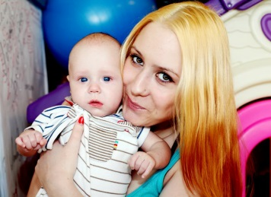
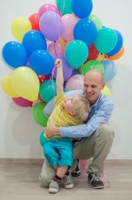
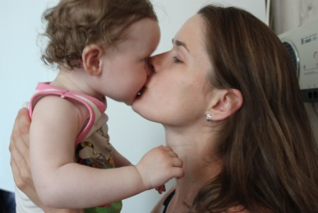
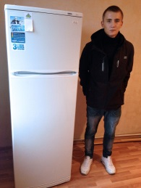
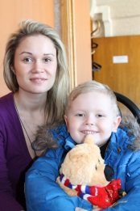
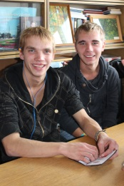
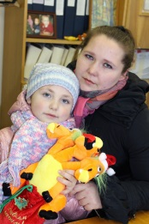
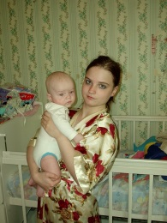
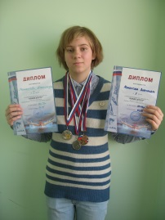
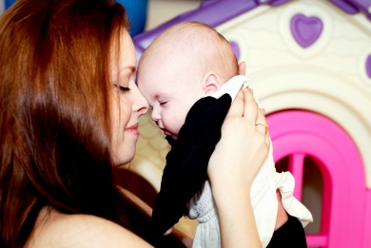
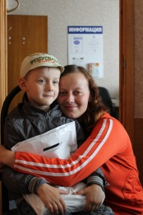
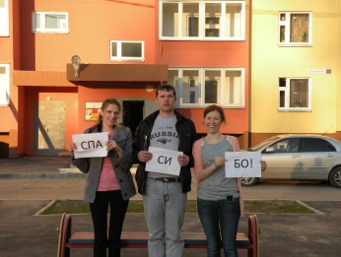
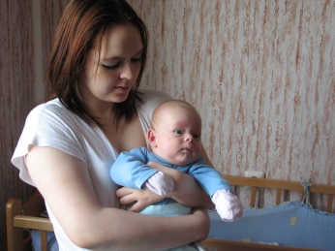
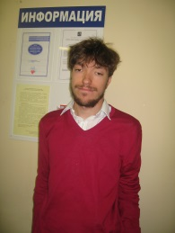
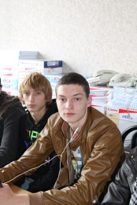
127025, Москва, ул. Новый Арбат, дом 19, комн. 1821
Тел./факс: +7 (495) 697–40–60, +7 (495) 697–83–56
Е-mail: info@souchastye.ru http://souchastye.ru

